Slide 1

三草酸合铁(Ⅲ)酸钾的制备
Synthesis of Potassium Tris(oxalato) Ferrate(III)
王志勇
化学与分子科学学院

Slide 2
目的要求
实验原理
实验内容
基本操作和技能
注意事项
问题与讨论

Slide 3
目的要求：
制备三草酸合铁(Ⅲ)酸钾，学习简单配合物的制备方法；
练习用“溶剂替换法”进行结晶操作；
We are trying our best.

Slide 4
实验原理：
三草酸合铁(Ⅲ)酸钾: K₃[Fe(C₂O₄)₃] .3H₂O
（1） 路线1
FeCl₃ （或Fe(NO₃)₃ + K₂C₂O₄ → K₃[Fe(C₂O₄)₃] .3H₂O
问题： Fe³⁺可能与C₂O₄²⁻发生氧化还原副反应
（2）路线2
Fe²⁺ + C₂O₄²⁻ → FeC₂O₄ → K₃[Fe(C₂O₄)₃] .3H₂O

Slide 5
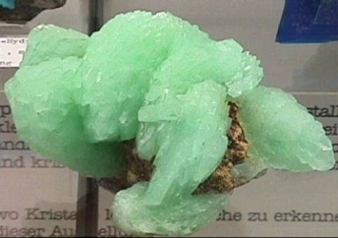
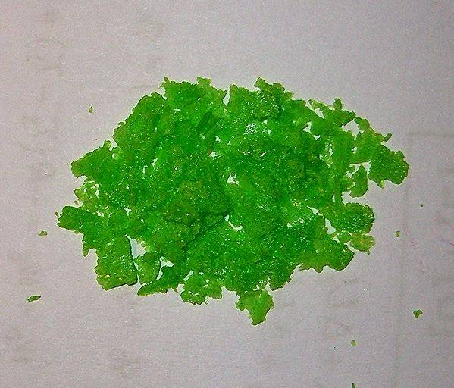
实验原理：
(NH₄)₂SO₄. FeSO₄. 6H₂O
K₃[Fe(C₂O₄)₃] .3H₂O
Fe²⁺
[Fe(C₂O₄)₃]³⁻
氧化反应
配位反应
可选择H₂O₂为氧化剂
C₂O₄²⁻ 配体置换

Slide 6
实验原理：
(NH₄)₂SO₄. FeSO₄. 6H₂O + H₂C₂O₄ + 2H₂O
FeC₂O₄· 2H₂O↓+ (NH₄)₂SO₄ + H₂SO₄
6 FeC₂O₄·2H₂O+3H₂O₂+6 K₂C₂O₄ 4K₃[Fe(C₂O₄)₃] + 2Fe(OH)₃↓ + 12H₂O
2Fe(OH)₃+ 3H₂C₂O₄ + 3K₂C₂O₄ 2K₃[Fe(C₂O₄)₃] + 6H₂O
2FeC₂O₄·2H₂O + H₂O₂ + 3K₂C₂O₄ + H₂C₂O₄ 2K₃[Fe(C₂O₄)₃]·3H₂O

Slide 7
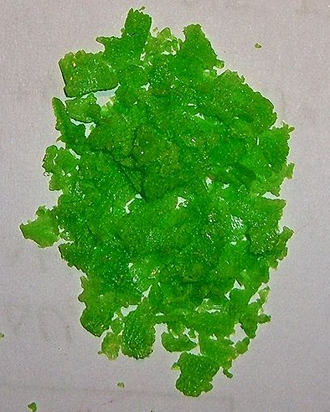

实验原理：
三草酸合铁(Ⅲ)酸钾: K₃[Fe(C₂O₄)₃] .3H₂O
草酸亚铁：FeC₂O₄. 2H₂O
又称“草酸铁钾”，翠绿色单斜晶体溶于水，难溶于乙醇。从溶液中析出得到K₃[Fe(C₂O₄)₃].3H₂O。加热至约100℃时失去全部结晶水，230℃时分解。遇光发生光化学反应。
淡黄色微晶性粉末, 微溶于水。（k_{sp}=3.28*10⁻⁷
冷水中溶解度0.22g/100g，
热水中0.026g/100g. ）熔点160℃(分解)，真空下于142℃失去结晶水。

Slide 8
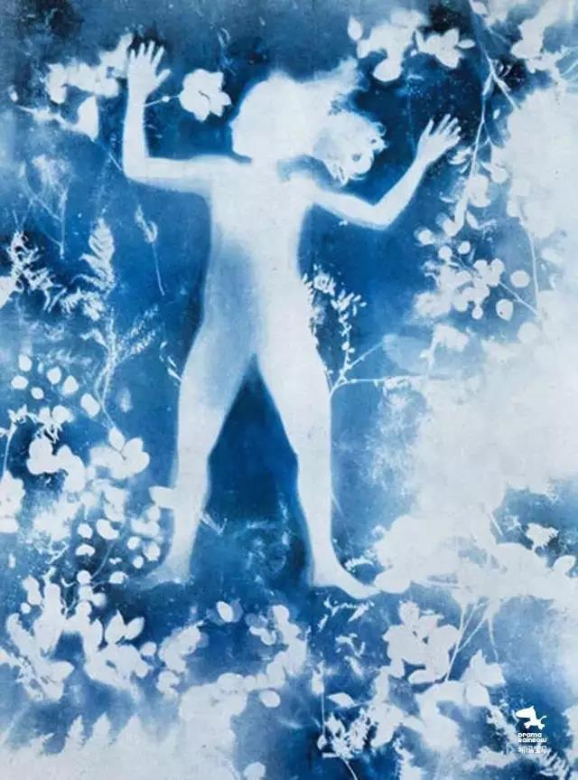
实验原理：
三草酸合铁(Ⅲ)酸钾: K₃[Fe(C₂O₄)₃] .3H₂O
光化学反应（Photochemical Reaction）:光引发的化学反应。
具有光化学活性，能吸收光能定量地发生光化学反应，可作为感光纸，进行感光实验；也常作为化学光量计，用于测定光量和光降解反应。
制备负载型活性铁催化剂的主要原料，也是一些有机反应的良好催化剂，在工业上具有一定的应用价值。

Slide 9
实验内容：
1. 沉淀反应制备FeC₂O₄.2H₂O：
(NH₄)₂SO₄. FeSO₄. 6H₂O + H₂C₂O₄ + 2H₂O
FeC₂O₄· 2H₂O↓+ (NH₄)₂SO₄ + H₂SO₄
We are trying our best.
5.0 g
(NH₄)₂SO₄.FeSO₄. 6H₂O
几滴H₂SO₄
清液
检验反应完全
混合液
煮沸（防暴沸）
微沸4 min
1.7 g
H₂C₂O₄.2H₂O
沉淀
热水
倾滗法洗涤

Slide 10
实验内容：
1. 沉淀反应制备FeC₂O₄.2H₂O：
为什么向加入硫酸亚铁铵的溶液中加入少量酸？
为什么反应物要分别溶解？ 水量确定的原则是什么？
溶液混合的顺序如何？
为什么会发生暴沸，如何防止暴沸？
在倾滗法洗涤的过程中，如何让沉淀快速沉降 ？
为什么要用热水洗涤沉淀？
为什么以SO₄²⁻离子洗净为沉淀洗净的标准？
We are trying our best.

Slide 11
实验内容：
2. 氧化还原和配位反应K₃[Fe(C₂O₄)₃] ：
FeC₂O₄.2H₂O
多相体系
K₃[Fe(C₂O₄)₃]
40⁰C
水浴
6% H₂O₂
8mL
We are trying our best.
85ºC 水浴
pH不能小于5
H₂C₂O₄
3.5g K₂C₂O₄
+
10mL H₂O
Fe(OH)₃ ↓
确认Fe²⁺完全转化
氧化还原平衡 配位平衡 沉淀溶解平衡
1） 在加入草酸前，为什么要将溶液加热至85ºC水浴一段时间？
2） 为什么加入的草酸到溶液转变成透明的翠绿色即停止加入？

Slide 12
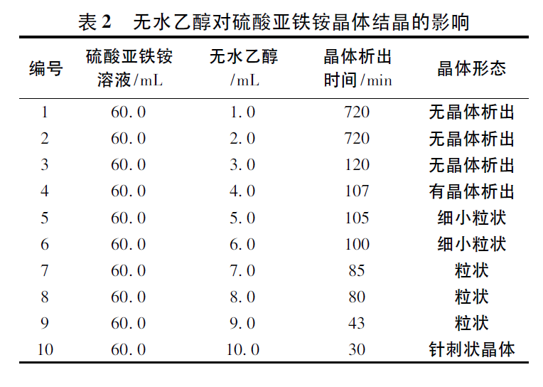
实验内容：
3. 溶剂替换法析出晶体：
溶剂替换法即利用了待提纯物在不同溶剂中溶解度差异，使待提纯物质从溶剂体系中析出的方法。
棉线悬在溶液中提供晶体生长附着点。
We are trying our best.
【ref】燕翔， 制备硫酸亚铁铵单晶的实验研究 首都师范大学学报， 2015,36(4)，49-52

Slide 13
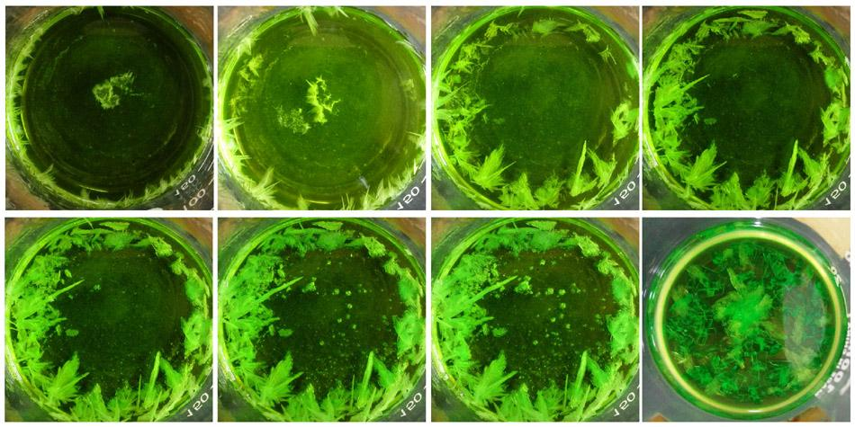
实验内容：
3. 溶剂替换法析出晶体：
We are trying our best.

Slide 14
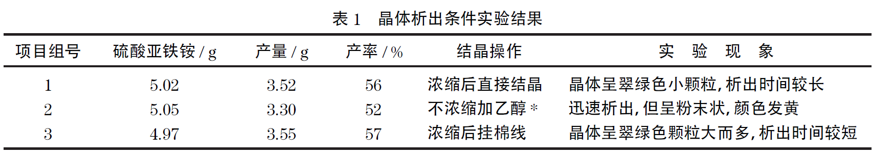
实验内容：
3. 溶剂替换法析出晶体：
溶质固体析出的方法：
浓缩结晶
冷却结晶
溶剂替换
？三草酸合铁酸钾是否可以用其他晶体析出的方法得到晶体？
？ 初始溶液浓度过高或者过低对利用溶剂替换晶体析出有何影响？
We are trying our best.
三草酸合铁酸钾制备条件的优化 台州学院学报 2009, 31(3) ， 49-51

Slide 15
注意事项：
制备FeC₂O₄过程中，溶液易爆沸。采取适当 措施，防止爆沸；
加入H₂O₂时应该注意加入速度；保证Fe²⁺完全氧化
控制加入H₂C₂O₄的量，至溶液变为透明的翠绿色即停止；
加入乙醇溶液前，注意控制溶液总体积；
We are trying our best.

Slide 16
问题与讨论：
试设计实验方案测定产物的基本组成。
是否可以用Fe³⁺合成制备三草酸合铁酸钾，简述基本方案。
We are trying our best.

Slide 17





谢谢

